Slide 1
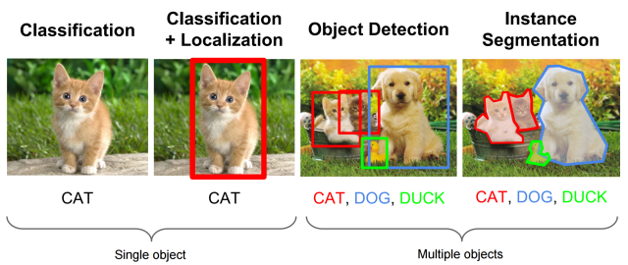
Object Detection (image Detection) 이란?
- 여러 물체에 대해 어떤 물체인지 분류하는 Classification 문제와
그 물체가 어디 있는지 네모 박스를 통해 (Bounding box 라고 한다) 위치 정보를 나타내는 Localization 문제를
둘다 해내야 하는 분야를 뜻합니다.

Slide 2
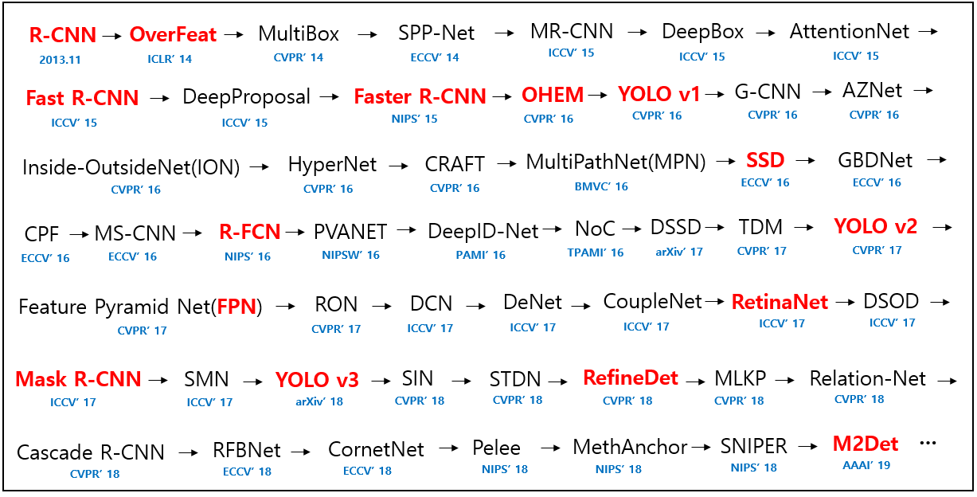
[그림 4. Object Detection 논문 흐름도]

Slide 3
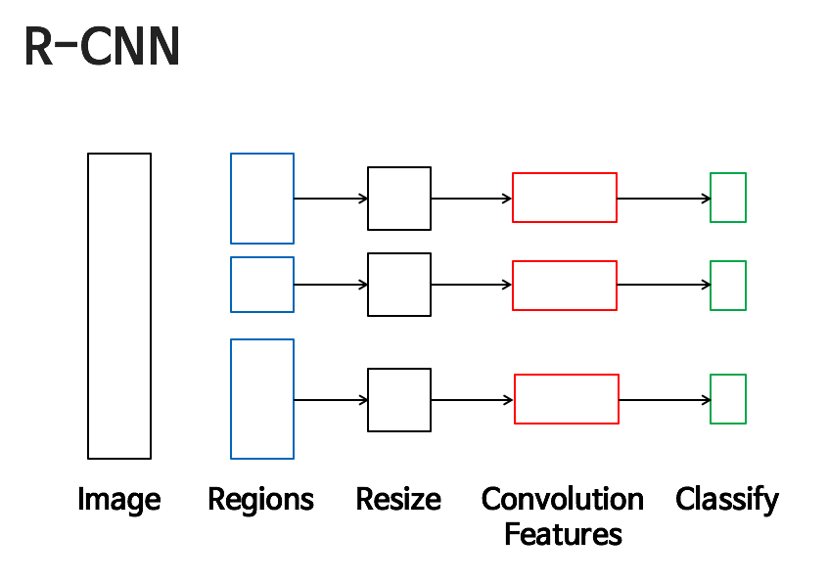

Slide 4
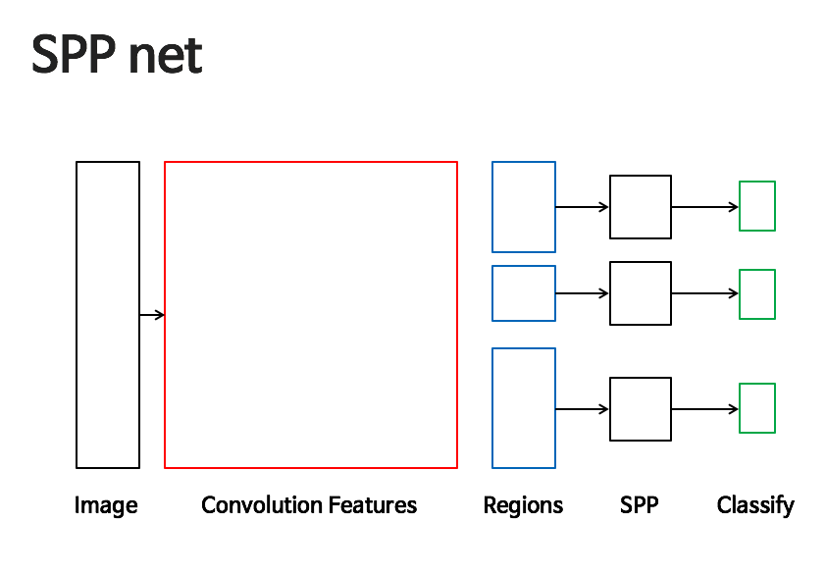

Slide 5
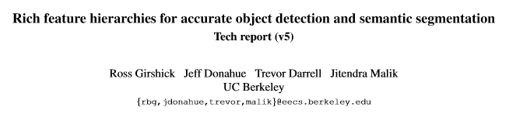

Slide 6
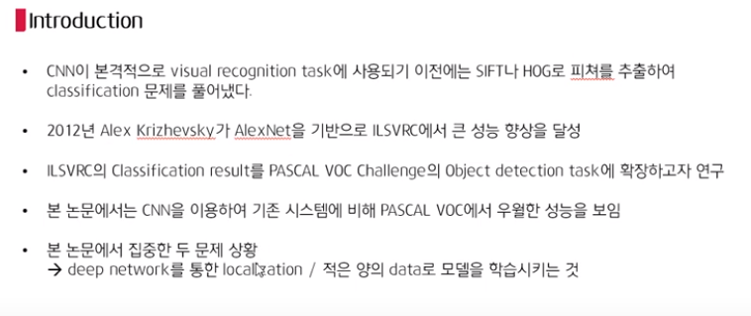

Slide 7
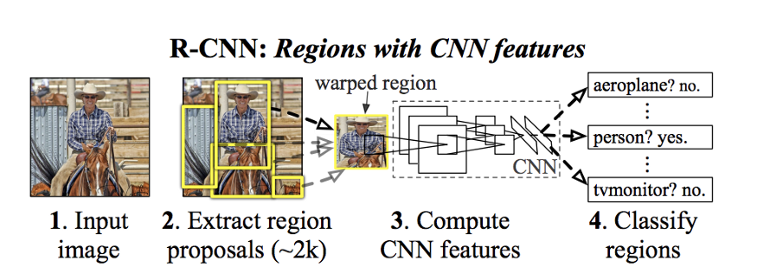

Slide 8
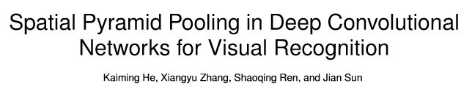

Slide 9
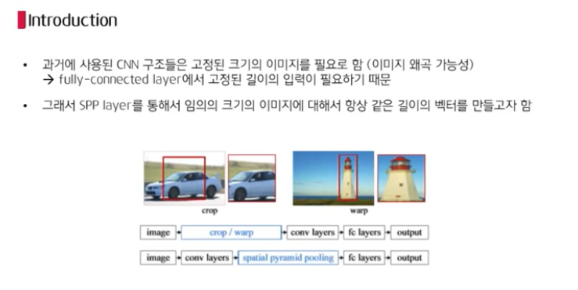

Slide 10
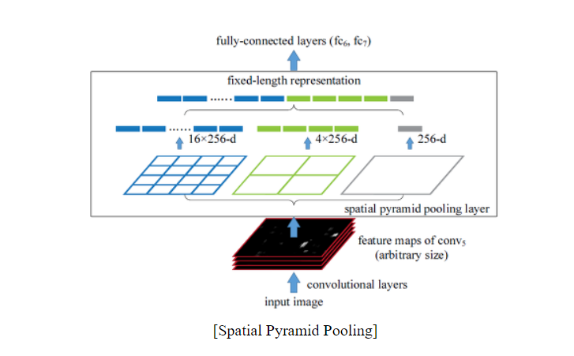

Slide 11
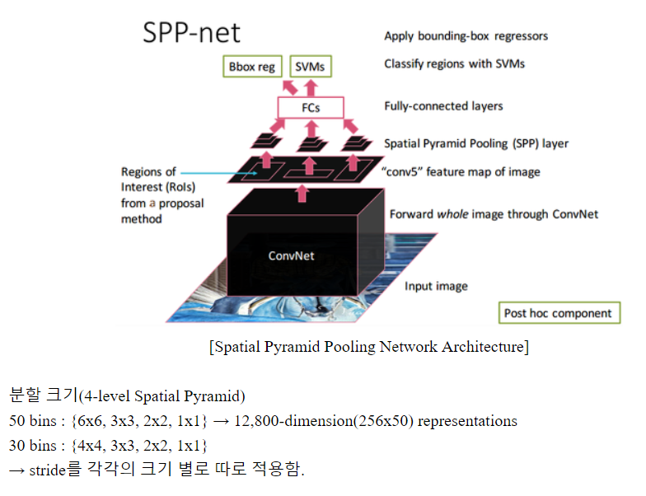

Slide 12
RCNN은 resize해서 cnn에 넣었다면,
SPPnet은 convolution feature map 위에서 reshape해서 spatial pyramid pooling 한 후 fully connected layer에 넣음!

Slide 13
